Slide 1


SSL/TLS MTLS HTTPS EN MICROSERVICIOS Tema.

Slide 2
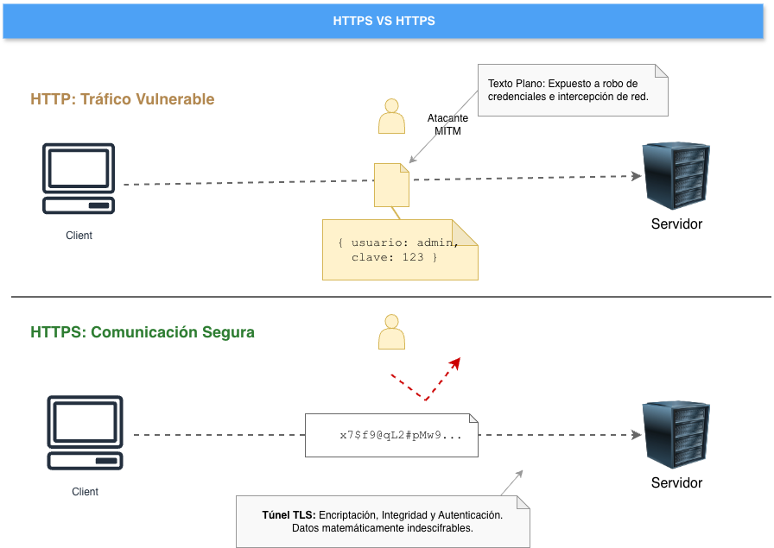
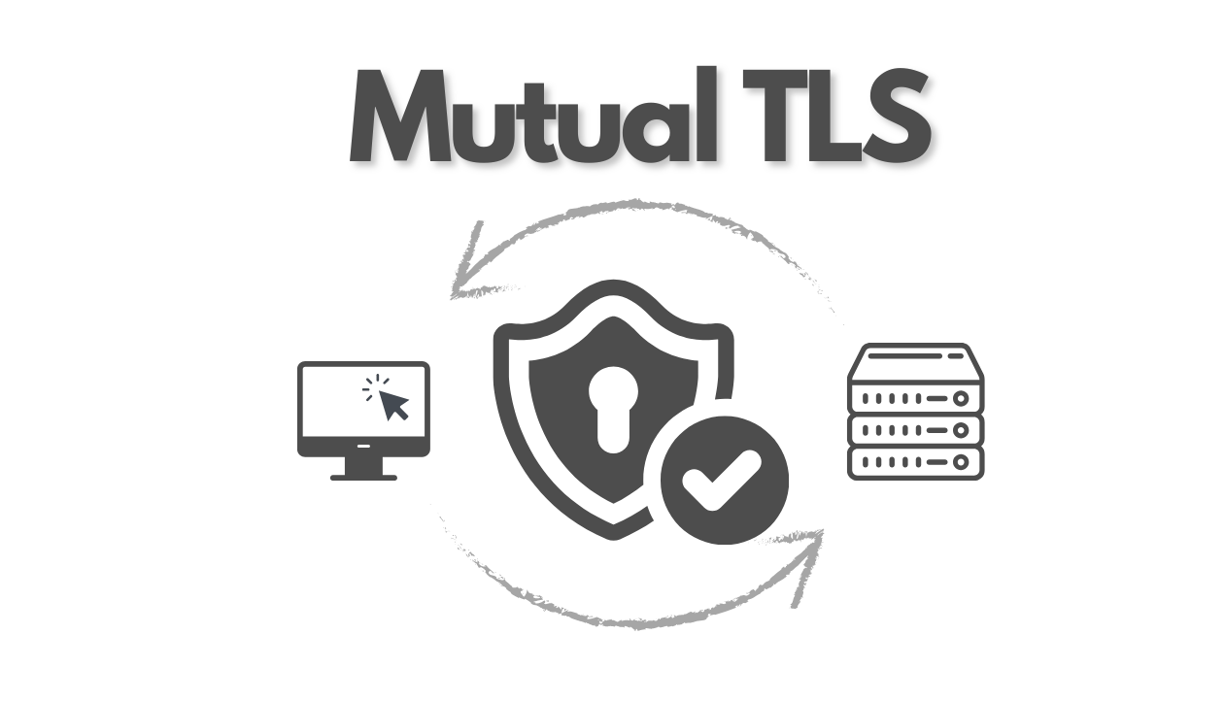
QUE ES HTTP Y HTTPS
HTTP significa Hypertext Transfer Protocol o Protocolo de Transferencia de Hipertexto. Se trata del protocolo encargado de hacer posible el envío y recepción de información desde un servidor, hasta nuestros ordenadores mediante el navegador de páginas web.
HTTPS (HyperText Transfer Protocol Secure) es la versión segura de HTTP, con la diferencia fundamental de que los datos de la transacción entre el cliente y el servidor están cifrados.

Slide 3
QUE ES SSL Y TLS
SSL (Secure Sockets Layer): es una tecnología estandarizada que permite cifrar el tráfico de datos entre un navegador web y un sitio web (o entre dos servidores web), protegiendo así la conexión. Esto impide que un hacker pueda ver o interceptar la información que se transmite de un punto a otro, la cual puede contener datos personales o financieros.
TLS (Secure Sockets Layer) es una versión actualizada y más segura de SSL. Aunque seguimos refiriéndonos a nuestros certificados de seguridad como «certificados SSL» porque ese es el término más extendido, Actualmente se utiliza la tecnología TLS más moderna y de plena confianza.
Si aparecen las letras HTTPS al principio de la dirección (URL) de un sitio web, dicho sitio está protegido por un certificado SSL o TLS.
HTTP + TLS = HTTPS.

Slide 4
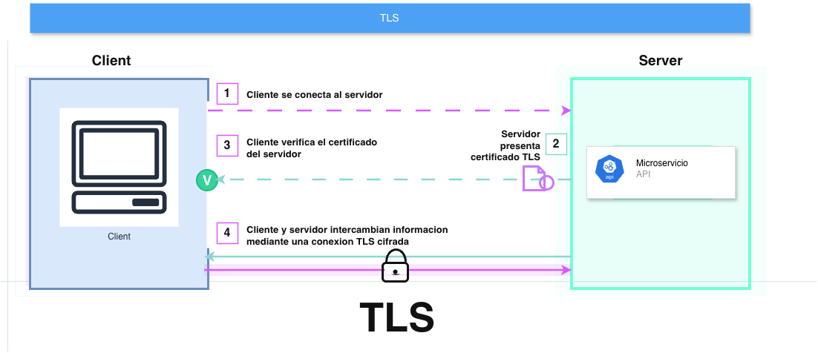
HANDSHAKE TLS

Slide 5
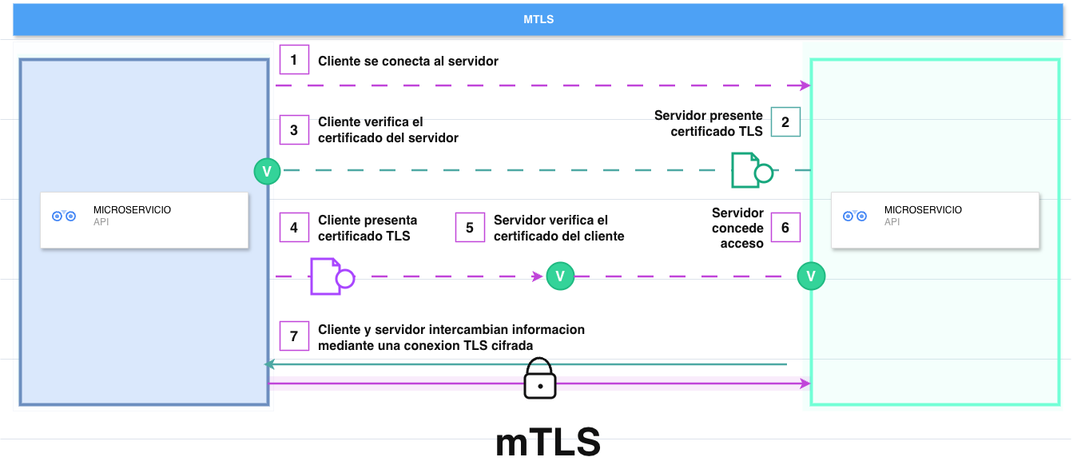
HANDSHAKE mTLS

Slide 6
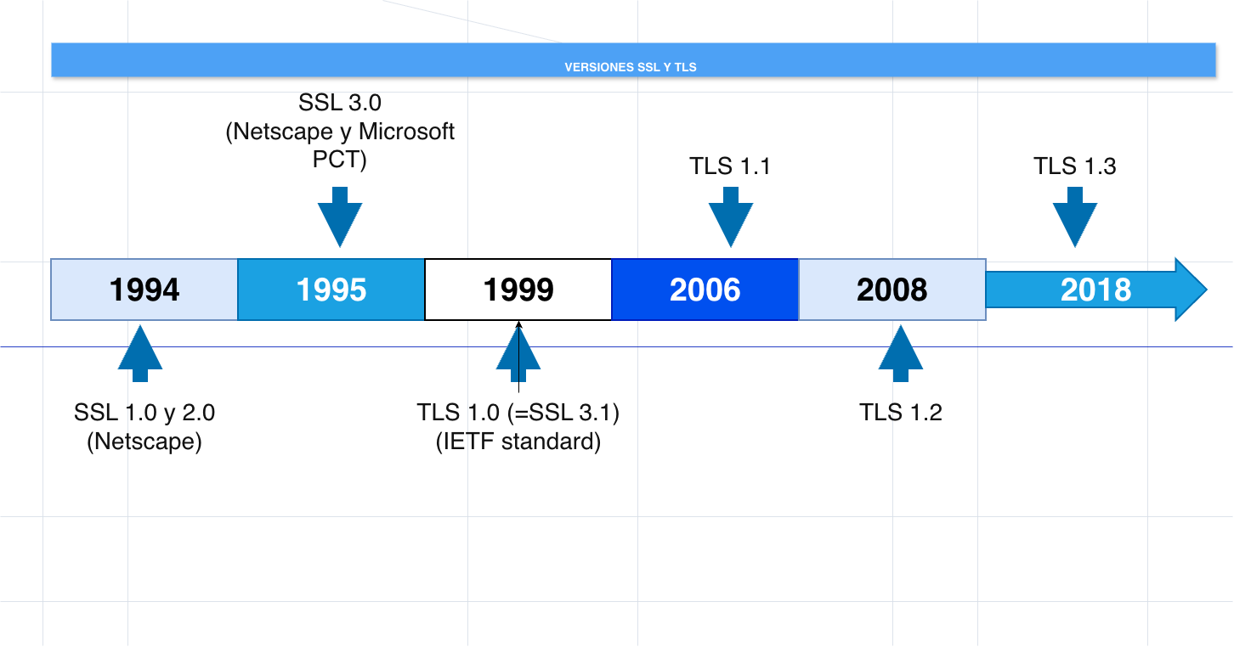
VERSIONES SSL / TLS

Slide 7
HANDSHAKE TLS
1: Client Hello
El cliente indica que se requiere usar TLS.
Se envia las versiones TLS que soporta.
Se envia los algoritmos de cifrado que puede usar.
Y el dominio al que se requiere conectar.
2: Server Hello
El server indica que versión de TLS y que algoritmo se usara
Por Ejemplo:
TLS 1.3
Algun conjunto de cifrado
El cliente y servidor empiezan a ponerse de acuerdo.

Slide 8
HANDSHAKE TLS
3: El servidor manda certificado
Por ejemplo:
Este servidor pertenece a customer-service.banco.com.
Fue emitido por esta CA.
Es válido desde esta fecha hasta esta fecha.
Esta es su clave pública.
4: El cliente valida certificado
Por ejemplo verifica:
Si el certificado no está vencido
Si el dominio coincide
Si fue firmado por una CA confiable
Si la cadena de certificados está completa
Si el certificado no fue revocado

Slide 9
HANDSHAKE TLS
3: Se acuerda una clave segura
Después de validar el certificado, cliente y servidor hacen un proceso criptográfico para crear una clave temporal.
Esa clave se llama clave de sesión y sirve para cifrar los datos durante esa conexión.
No se usa la misma clave para siempre.
Se crea una clave temporal para esa sesión.
Después del handshake, ahora sí viaja el request HTTP protegido por TLS.
Entonces importante revisar que:
Si falla al validar certificado → problema de truststore.
Si falla porque el certificado venció → renovar certificado.
Si falla porque el dominio no coincide → revisar SAN/hostname.
Si falla porque no soportan la misma versión TLS → revisar TLS 1.2 / 1.3.
Si falla en mTLS porque no mandaste certificado → revisar keystore cliente.

Slide 10
CERTIFICADOS SSL / TLS
Un Certificado digital SSL/TLS es el protocolo de seguridad más utilizado que permite realizar una transferencia de datos de manera cifrada entre un servidor web y un navegador.
Las Autoridades Certificadoras (CA) son las encargadas de validar, emitir y revocar lo certificados de la misma forma que un gobierno emite documentos oficiales como el DNI o pasaporte.
Las Autoridades Certificadoras deben seguir unas reglas y políticas muy estrictas a la hora de decidir quién puede o no recibir un certificado y por ello, contar con un certificado emitido por una CA es un paso indispensable para asegurar la confiabilidad del sitio web.

Slide 11
CERTIFICADOS SSL / TLS
Subject: indica para quién fue emitido el certificado, por ejemplo api.banco.com.
Issuer: indica quién emitió o firmó el certificado, por ejemplo una CA como DigiCert o Banco Internal CA.
Serial Number: identificador único del certificado; sirve para rastrearlo, auditarlo o revocarlo.
Validity: indica el periodo de validez del certificado, desde qué fecha hasta qué fecha funciona.
Public Key: clave pública del certificado; se usa durante TLS para validar identidad y ayudar a establecer la comunicación segura.
Signature Algorithm: algoritmo usado por la CA para firmar el certificado, por ejemplo SHA256withRSA.
SAN: Subject Alternative Name; lista los dominios o IPs para los que el certificado es válido, por ejemplo DNS:api.banco.com.
Certificate Chain: cadena de certificados que conecta el certificado del servidor con una CA confiable.

Slide 12

KEYSTORE Y TRUSTSTORE
Un keystore guarda la identidad de una aplicación (Quien soy) .
Un truststore guarda certificados confiables.(En quien confio).
Característica técnica | Keystore (Identidad) | Truststore (Confianza)
Propósito | Demostrar criptográficamente quién es tu microservicio. | Determinar que certificados acepta mi microservicio
Contenido Técnico | Contiene Tu Llave Privada + Tu Certificado Público. | Contiene solo Certificados Públicos (de Autoridades Certificadoras o de otros microservicios).
Uso en TLS Estándar | El Servidor lo necesita para levantar el puerto HTTPS y presentar su certificado. | El Cliente lo necesita para verificar que el certificado que le da el servidor es legítimo antes de enviar datos.

Slide 13
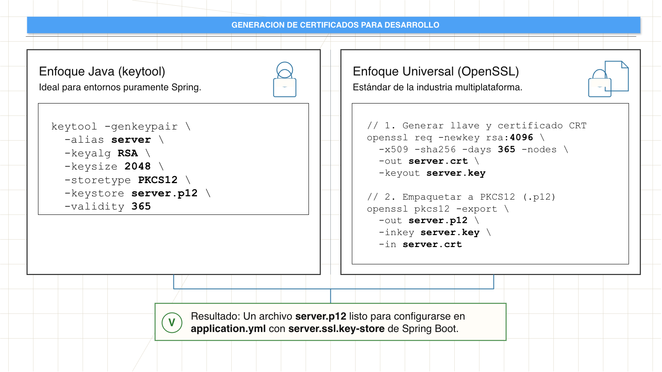
GENERACION CERTICADOS – KEYTOOL VS OPENSSL

Slide 14
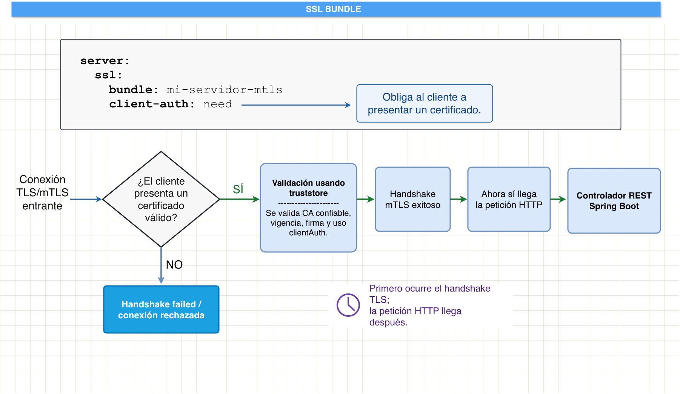
GENERACION CERTICADOS – KEYTOOL VS OPENSSL

